Slide 1
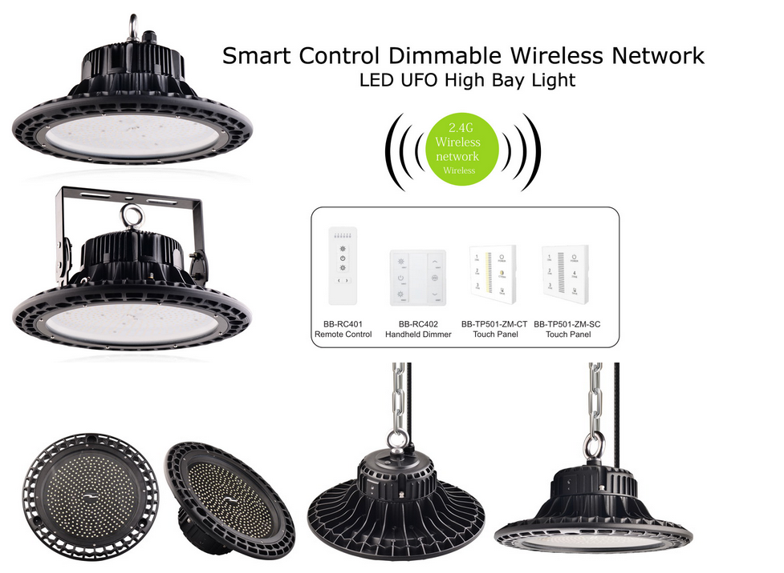
60W~300W

Slide 2
Led UFO High Bay
关键问题：
1.UFO High Bay 尺寸，瓦数，亮度，认证，灯珠品牌，电源品牌，电压，IP ？
2. UFO High Bay 应用在哪里？ 如何安装？
3. UFO High Bay 电源是否可以做到高压 480VAC/347VAC ？
4.UFO High Bay替换什么传统灯？工程案例图哪里有？
5.一般客户会索取什么资料呢？
6.如果是批发商，价格报多少？ 如果是普通工程商报价多少？
7.公司主推瓦数是？主推罩子款式是？主推色温？
8.UFO High Bay的主要卖点是什么？
9.客户如果想添加客户自己的LOGO. 可以打在灯头上面吗？
10.大瓦数的UFO 有吗？
11. 选配的配件有哪些？
12.调功率是否可以？

Slide 3
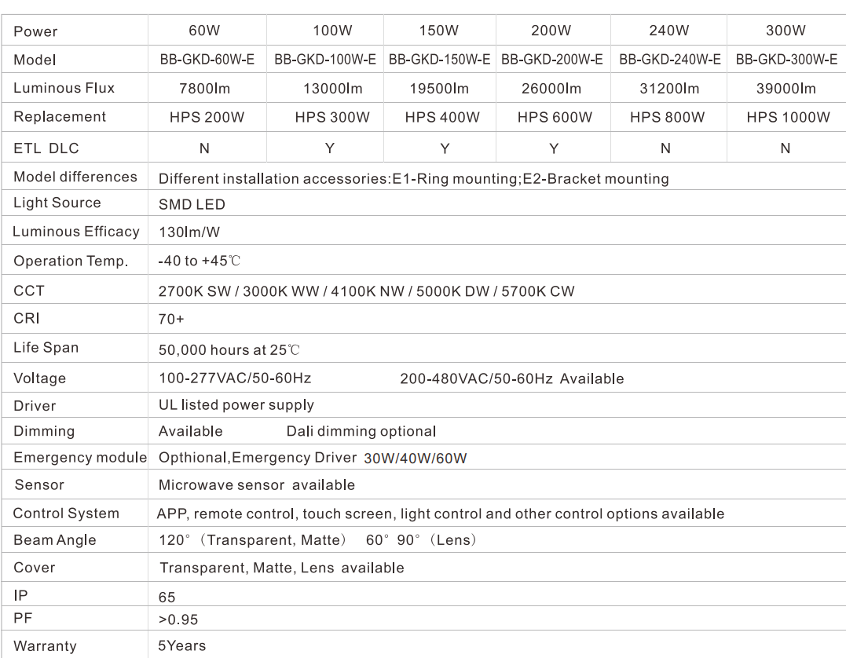
回答：
1.UFO High Bay尺寸，瓦数，亮度，认证，灯珠品牌，电源品牌，电压，IP ？
1. 灯珠品牌：3030 Philips
2. 电源品牌：Lifud(莱福德）。Sosen ; Meanwell 电源是可以做的，但是需要额外收费
3. 电源是无频闪的，
None Flicker Driver ;
4. IP: 67
5.质保： 5年/3年
6.认证：
ETL:80W/100W/120W/150W
DLC:100W//150W
线长一般都是0.3米 或是0.6米
口径是M10的
调光线长：20厘米，
美仓备货的只有60W的UFO是特定的 1.8米

Slide 4
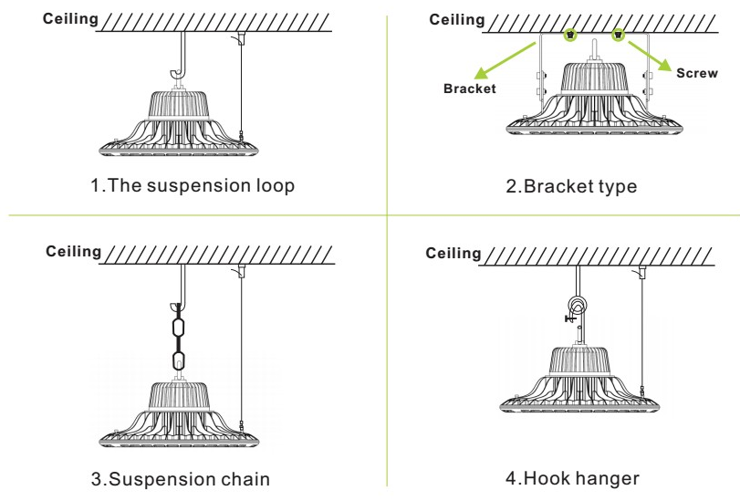
2.UFO High Bay应用在哪里？ 如何安装？
答：UFO High Bay的主要应用就是替换传统的High Bay HPS/MH/HID Lamp.
有4种安装方式 ；

Slide 5
3. UFO High Bay 电源是否可以做到高压 480VAC/347VAC ？
回答：可以做的. 但是需要换电源，是有报价单的
4.UFO High Bay替换什么传统灯？工程案例图哪里有？
回答：主网站www.bbier.com的 “Project”下拉的 “LED High Bay Light”有所High Bay的工程案例，请自行下载发给客户.本PPT上的工程案例图也可用.
工程案例链接：
http://www.bbier.com/Projects/LED-High-Bay-Lights.html
5.一般客户会索取什么资料呢？
回答：IES. 报价单.规格书. 无LOGO图片. 应用图.
1）报价单， 规格书，高清图，工程图，Ies 文件（.ies 后缀的是用来做模拟的文件，.PDF 的是用来查看具体参数信息的文件）
2） 认证文件（CE ROHS ETL DLC LM79 LM80 ISTMT ）， 根据ies 文件模拟的Dialux 文件 ；
补充： 一般业务员需要发给客户的： 批量出货图，批量老化图，新工程案例图 这些来引导客户下更多的订单 ； 这些是客户不会要求的，但是需要发送的资料

Slide 6
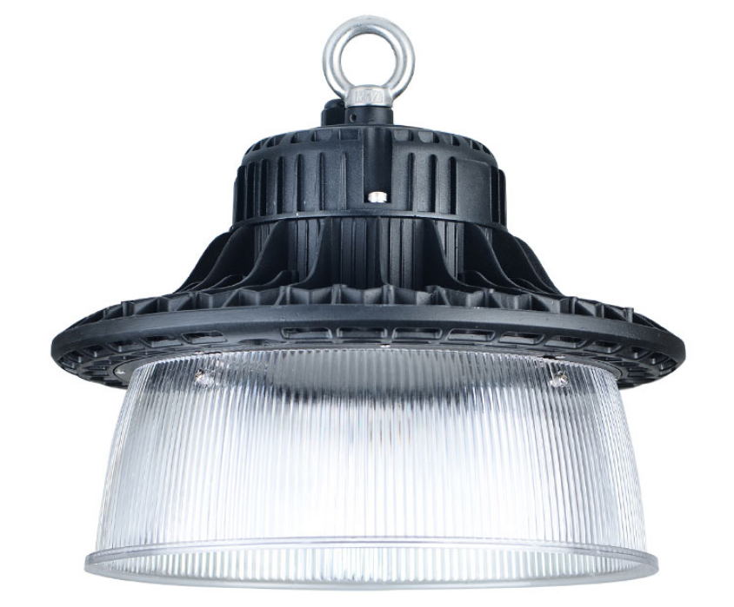
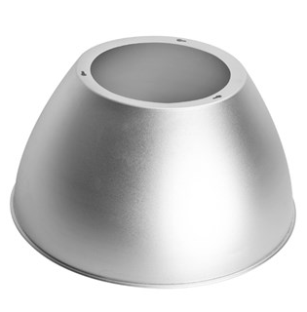
6.如果是批发商，价格报多少？ 如果是普通工程商报价多少？
UFO 报价一般按照报价单上的价格来核算，对于100PCS 以上的项目可以和Ellen 沟通具体的谈判策略；
7. 公司主推瓦数是？主推罩子款式是？主推色温？
主推瓦数：150W/100W
主推罩子是： 可以加PC罩子和铝罩，可以增加挡光
如右边图片.（需要另外收费）
主推色温： 5000K
8.客户如果想添加客户自己的LOGO. 可以打在灯上面吗？
回答：可以建议客户帮客户打印标贴的方式打印出来贴在灯上.
9.UFO High Bay的主要卖点是什么？
回答：主要是应用替换传统的High Bay：HPS/MH/HID Lamp from 75W~400W

Slide 7
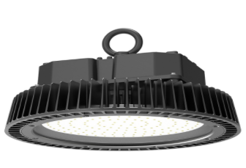
10.大瓦数的UFO 有吗？
E款 UFO 如下
2款的区别：
1. D款有ETL DLC 认证， E款是没有认证的
2. D款是外购成品，E款是自己生产的成品
备注：大家可以适当在本报价单上增加点价格报给客户

Slide 8
11. 选配的配件有哪些？
不建议做PC LENS 带角度的透镜款式（只因公司库存不够，交期满足不了，大批量是可以做的 ）
注意：报价默认是B1款，B2带支架款式是需要额外收费的

Slide 9
